Slide 1
FORMULE 1
Quel est l’enjeu des données en formule 1?
Notes:
120 capteurs positionnés sur chaque voiture génèrent 3 Go de données et 1 500 points de données sont générés chaque seconde.

Slide 2

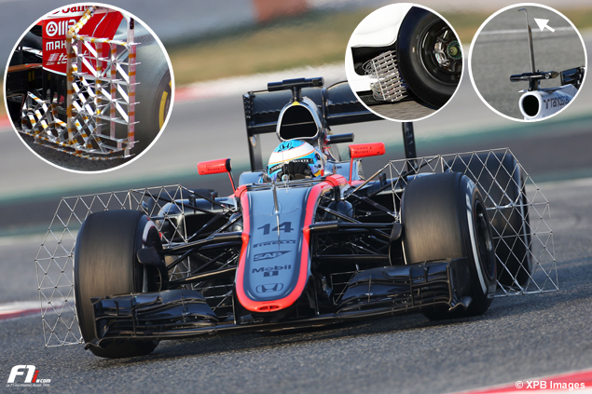
Quel est l’enjeu des données en formule 1?

Slide 3
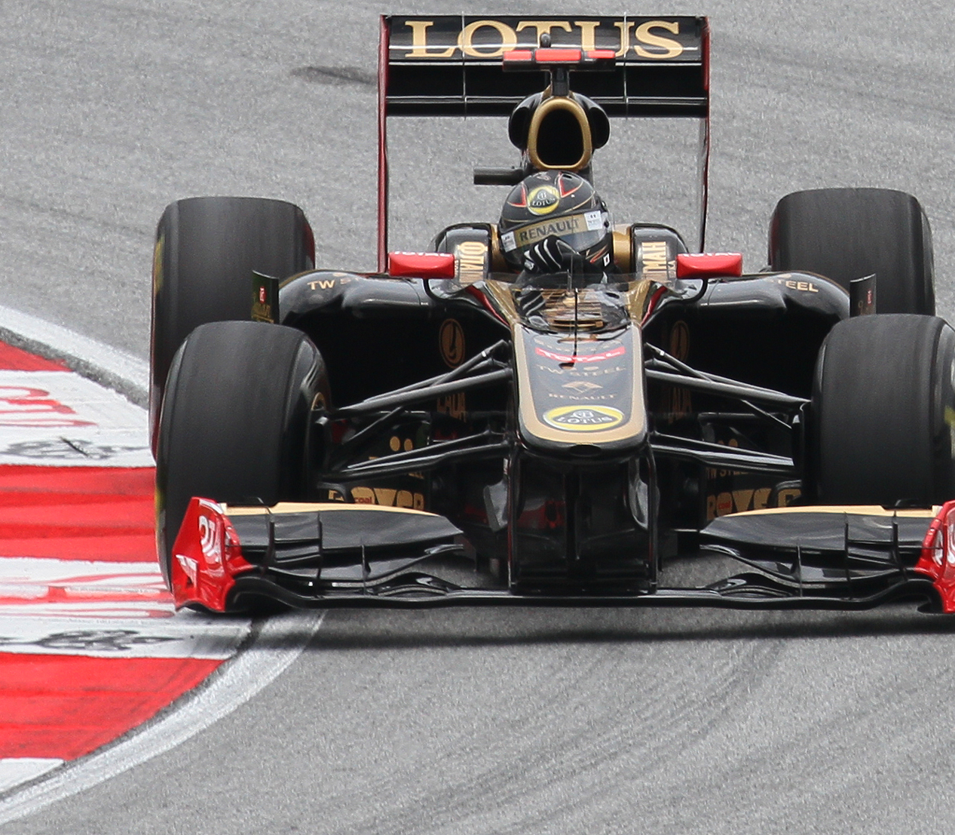
Sommaire
Les chiffres clef de Renault
Les chiffres clef des pilotes
L’algorithme EM (espérance-maximisation)

Slide 4
Les chiffres clef de Renault
Notes:
Renault 5e au championnat, c’est la 2e fois Meilleur classement : 3e 1 podium
Vitaly Petrov 19 Grands Prix 10e au championnat, son meilleur classement en 2 saisons. Meilleur classement : 3e 1 podium
Nick Heidfeld 11 Grands prix 11e au championnat, c’est la 2e fois qu’il termine à cette place en 12 saisons Meilleur classement : 3e 1 podium
Bruno Senna 8 Grands Prix 18e au championnat, c’est la 1ère fois qu’il termine à cette place en 2 saisons Meilleur classement : 9e
Données catégoriques

Slide 5
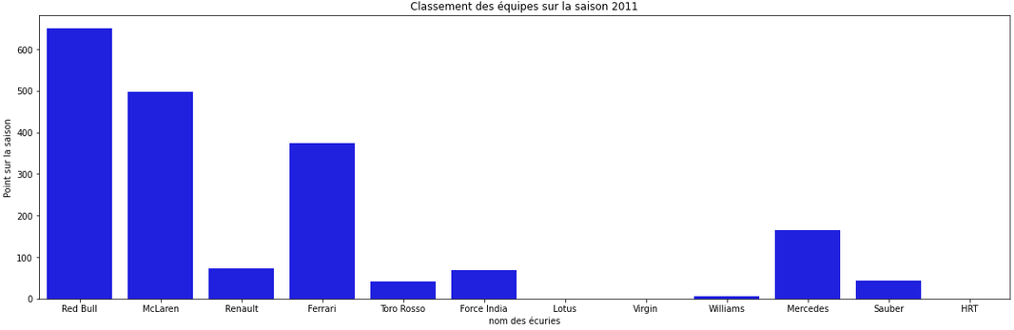
Les chiffres clef de Renault

Slide 6
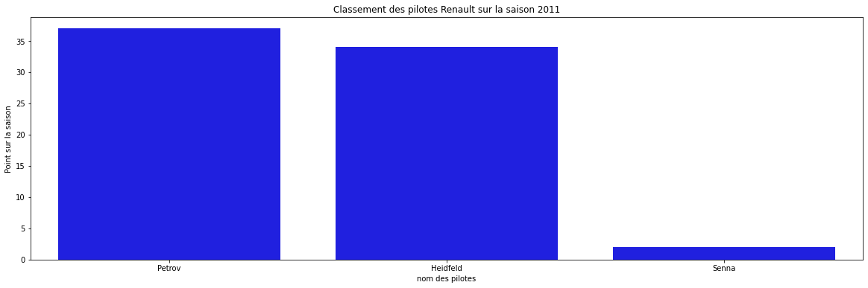
Les chiffres clef de Renault

Slide 7
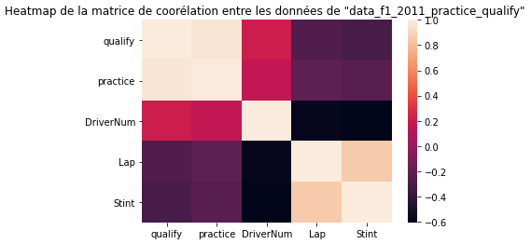
Les chiffres clef de Renault
Notes:
HeatMap avec une matrice de corrélation

Slide 8
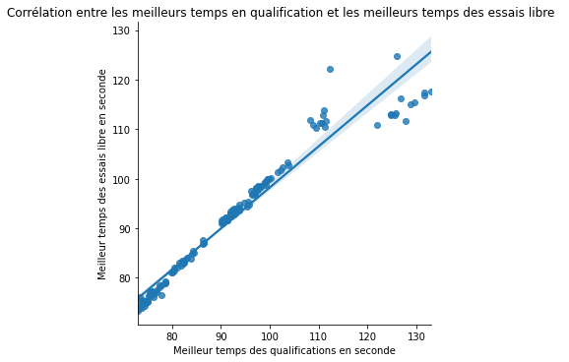
Les chiffres clef de Renault
Notes:
données continues

Slide 9
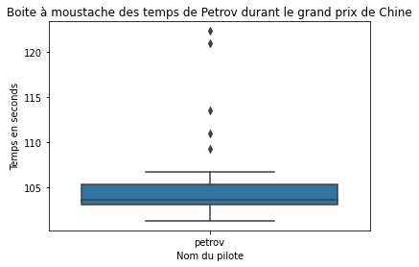
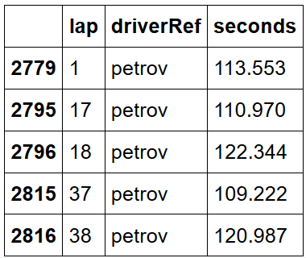
Les chiffres clef des pilotes

Slide 10
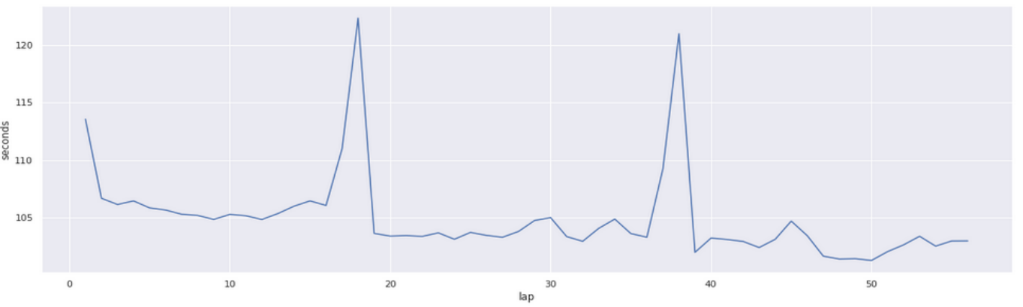
Les chiffres clef des pilotes

Slide 11
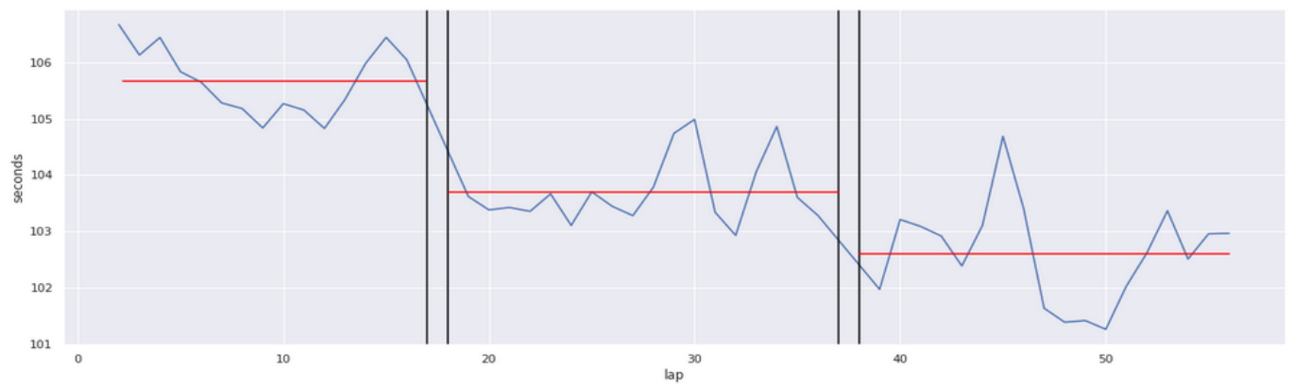
Les chiffres clef des pilotes
Notes:
données discrètes

Slide 12
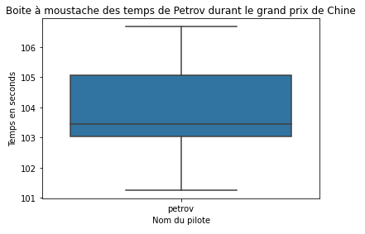
Les chiffres clef des pilotes
Notes:
boite à moustache avec filtrage de données abérantes sur notre dataset
Médiane à 103.5
50% des gens entre 103 et 105

Slide 13
Les chiffres clef des pilotes

Slide 14
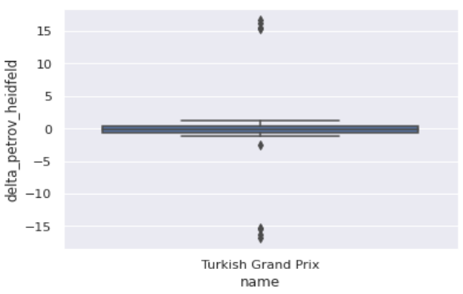
Les chiffres clefs des pilotes

Slide 15
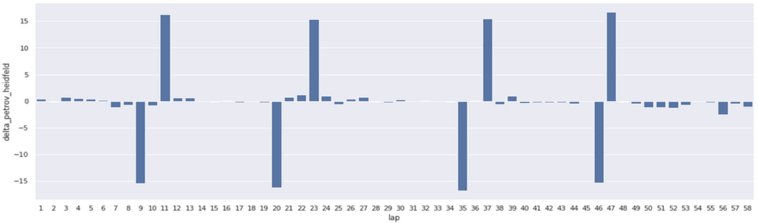
Les chiffres clefs des pilotes

Slide 16
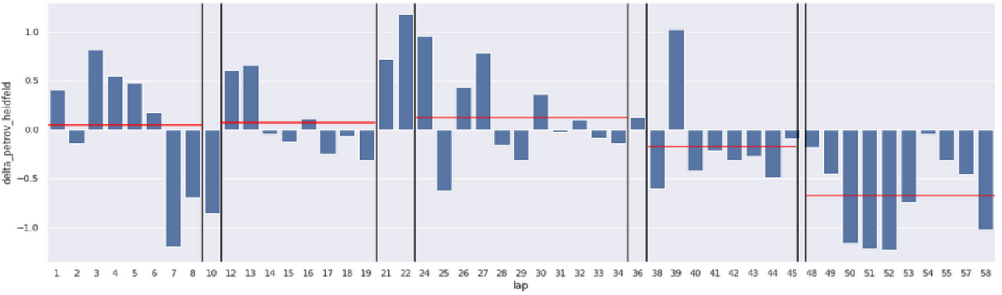
Les chiffres clefs des pilotes
Moyenne : -0.0967

Slide 17
L’algorithme EM
EM (Expectation-maximisation)
Données manquantes
Carie
Compétent
Carie | Compétent | Détecte | Occurrences
False | False | False | 45
False | True | False | 17
True | False | False | 6
True | True | False | 2
* | * | True | 30
 |  | TOTAL | 100
Détecte

Slide 18
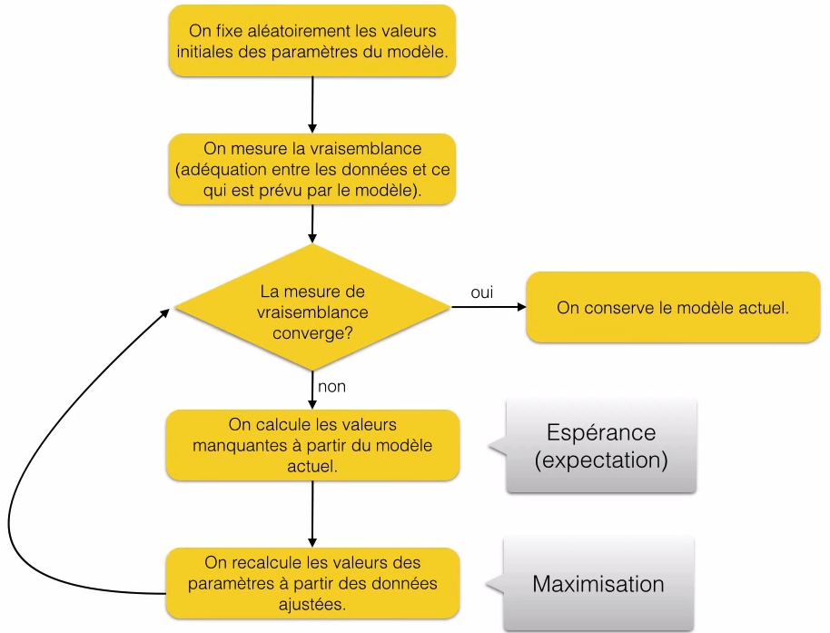
L’algorithme EM
1
2
3
4
5

Slide 19
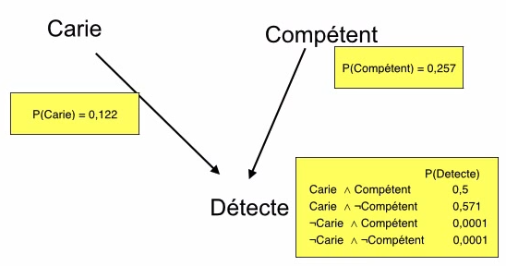
L’algorithme EM
1
2
3
4
5

Slide 20
L’algorithme EM
1
Carie | Compétent | Détecte | Occurrences | Probabilité
False | False | False | 45 | 0.6523
False | True | False | 17 | 0.2256
True | False | False | 6 | 0.0389
True | True | False | 2 | 0.0157
* | * | True | 30 | 0.0675
 |  | TOTAL | 100 | 1
2
3
4
Vraisemblance = 0.6523⁴⁵ x 0.2256¹⁷ x 0.0389⁶ x 0.0157² x 0.0675³⁰
= 0.00000606651
Log-vraisemblance = 45 ln(0.6523) + 17 ln(0.2256) + 6 ln(0.0389) + 2 ln(0.0157) + 30 ln(0.0675) = -153,2
5

Slide 21
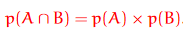
L’algorithme EM
1
Carie | Compétent | Détecte | Occurrences | Probabilité
False | False | True | 0.000966 * 30 | 0.000966
False | True | True | 0.000334 * 30 | 0.000334
True | False | True | 0.7665 * 30 | 0.7665
True | True | True | 0.2322 * 30 | 0.2322
 |  | TOTAL | 100 | 1
2
3
4
Formule :
5

Slide 22
L’algorithme EM
1
Carie | Compétent | Détecte | Occurrences
False | False | False | 45
False | True | False | 17
True | False | False | 6
True | True | False | 2
False | False | True | 0.029
False | True | True | 0.01
True | False | True | 22.965
True | True | True | 6.966
 |  | TOTAL | 100
2
3
4
5

Slide 23
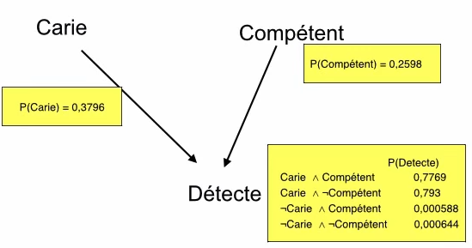
L’algorithme EM
1
2
3
4
5

Slide 24
L’algorithme EM
1
Carie | Compétent | Détecte | Occurrences | Probabilité
False | False | False | 45 | 0.4589
False | True | False | 17 | 0.1611
True | False | False | 6 | 0.0582
True | True | False | 2 | 0.0220
* | * | True | 30 | 0.2998
 |  | TOTAL | 100 | 1
2
3
4
Log-vraisemblance = 45 ln(0.4589) + 17 ln(0.1611) + 6 ln(0.0582) + 2 ln(0.0220) + 30 ln(0.2998) = -126,9
5
Précédemment -153,2

Slide 25
L’algorithme EM
1
2
Carie | Compétent | Détecte | Occurrences | Probabilité
False | False | True | 0.000986 * 30 | 0.000986
False | True | True | 0.000316 * 30 | 0.000316
True | False | True | 0.7432 * 30 | 0.7432
True | True | True | 0.2555 * 30 | 0.2555
 |  | TOTAL | 100 | 1
3
4
5

Slide 26
L’algorithme EM
1
Carie | Compétent | Détecte | Occurrences
False | False | False | 45
False | True | False | 17
True | False | False | 6
True | True | False | 2
False | False | True | 0.02989
False | True | True | 0.0948
True | False | True | 22.296
True | True | True | 7.665
 |  | TOTAL | 100
2
3
4
5

Slide 27
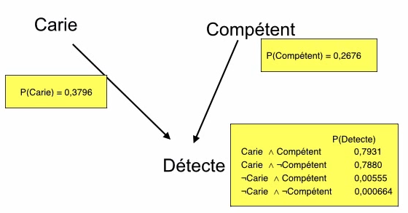
L’algorithme EM
1
2
3
4
5

Slide 28
L’algorithme EM
1
Carie | Compétent | Détecte | Occurrences | Probabilité
False | False | False | 45 | 0.4541
False | True | False | 17 | 0.1651
True | False | False | 6 | 0.0589
True | True | False | 2 | 0.0210
* | * | True | 30 | 0.3009
 |  | TOTAL | 100 | 1
2
3
4
Log-vraisemblance = 45 ln(0.4541) + 17 ln(0.1651) + 6 ln(0.0589) + 2 ln(0.0210) + 30 ln(0.3009) = -126,89
5
Précédemment -126,9

Slide 29
Conclusion
Quel est l’enjeu des données en formule 1?
- Analyser les forces et les faiblesses
- Prédire les performances de leur voiture
- Prédire les performances des concurrents
Notes:
Comme pour toute entreprise, l’utilisation des données permets au écuries de prédire les performances de leur voiture, d’analyser les forces et les faiblesses.

Slide 30
Glossaire
Liens des CSV utilisés :
https://ergast.com/mrd/
http://www.f1datajunkie.com/p/data.html
Liens utilisés pour l’algorithme EM :
https://www.youtube.com/watch?v=uteLOI0Yklg
https://dridk.me/expectation-maximisation.html

